Slide 1
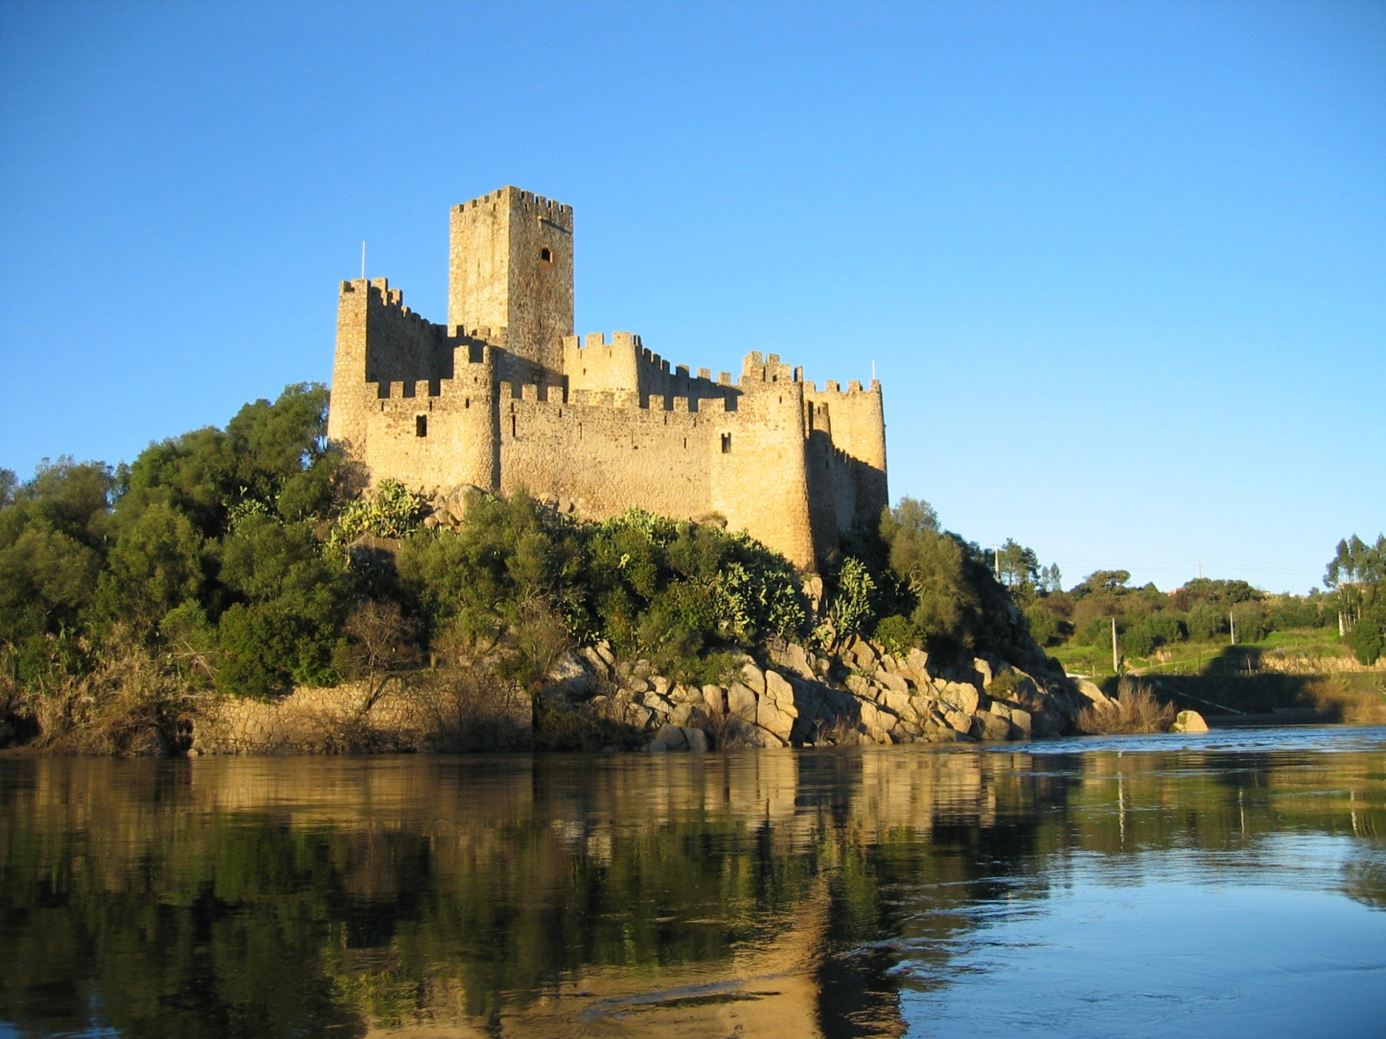

Castelos portugueses da Reconquista
Castelo de Almourol

Slide 2
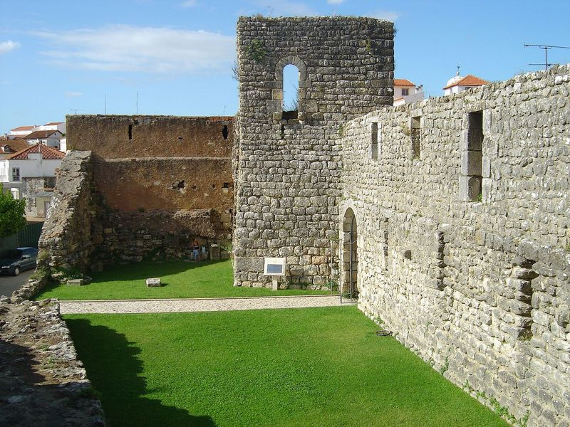
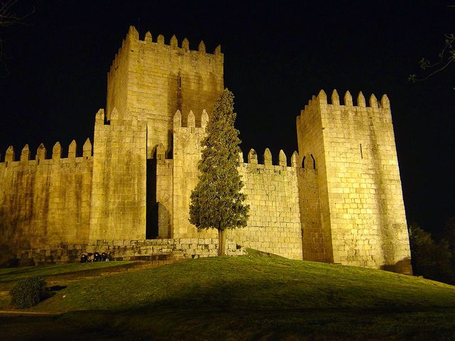
Dos castelos portugueses, como eram no tempo da Reconquista, pouco resta.
Alguns arruinaram-se completamente e foram engolidos pelo tempo.
Castelo de Soure
Outros foram sendo reconstruídos ao longo dos séculos e embora conservem a localização das primitivas fortalezas, as pedras que oferecem aos nossos olhos são quase todas muito posteriores.
Castelo de Guimarães

Slide 3
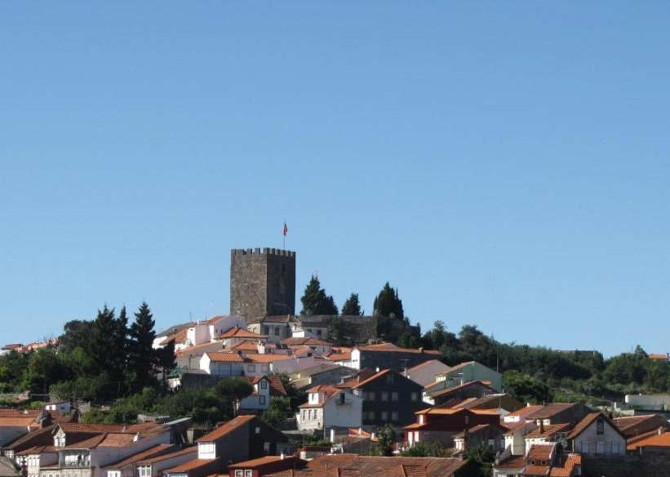
São, no entanto, um sinal ainda vivo dos antigos monumentos que viram passar os primeiros reis portugueses e testemunharam os combates que estiveram na origem do território nacional.
Castelo de Lamego

Slide 4
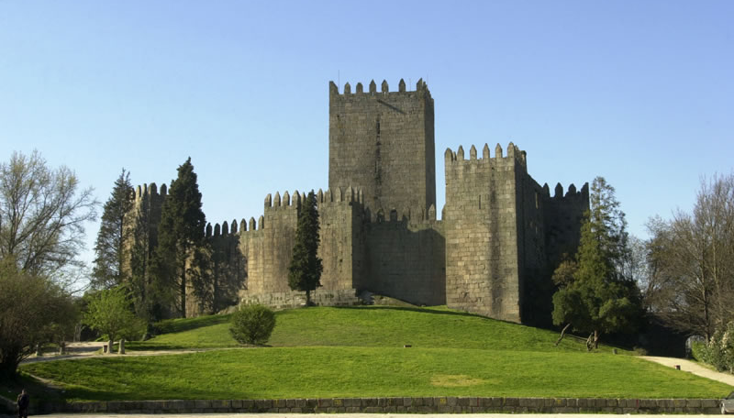
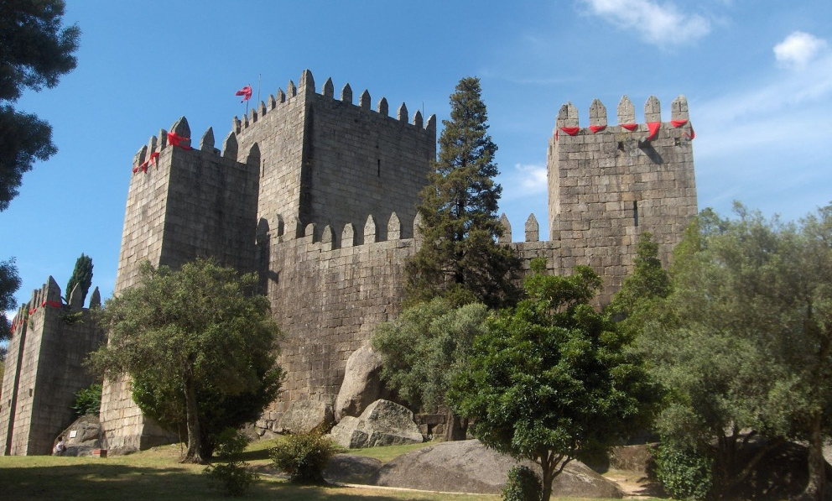
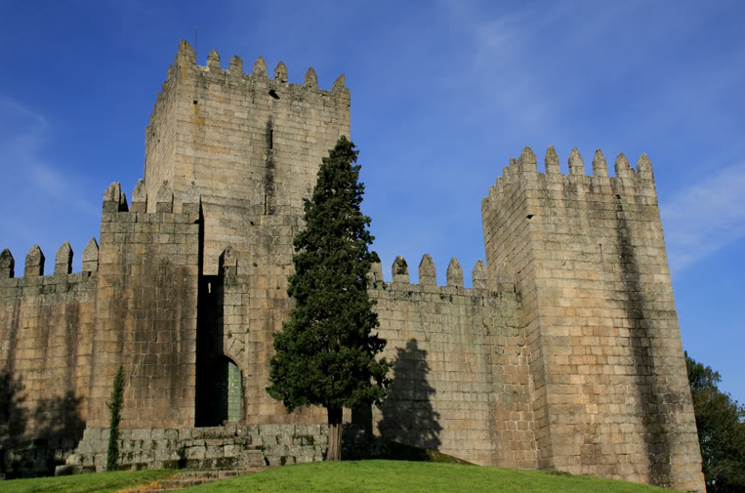
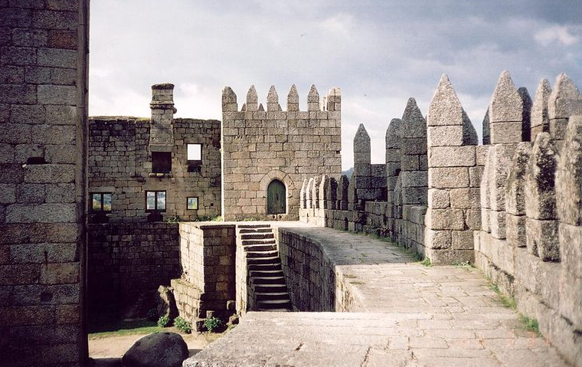
Guimarães foi a residência habitual dos condes de Portucale, aqui tendo passado parte da sua vida o primeiro rei de Portugal, D. Afonso Henriques.
Castelo de Guimarães

Slide 5
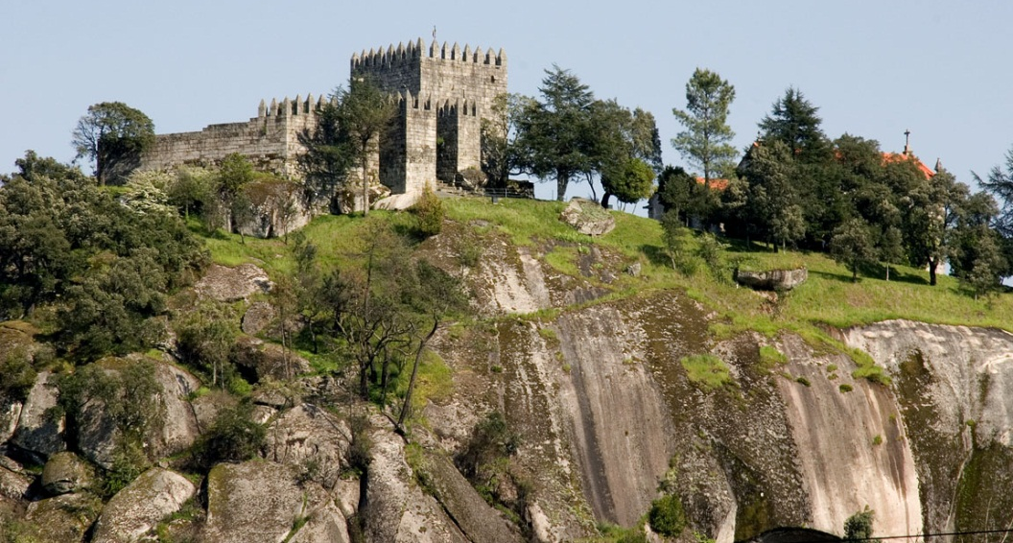
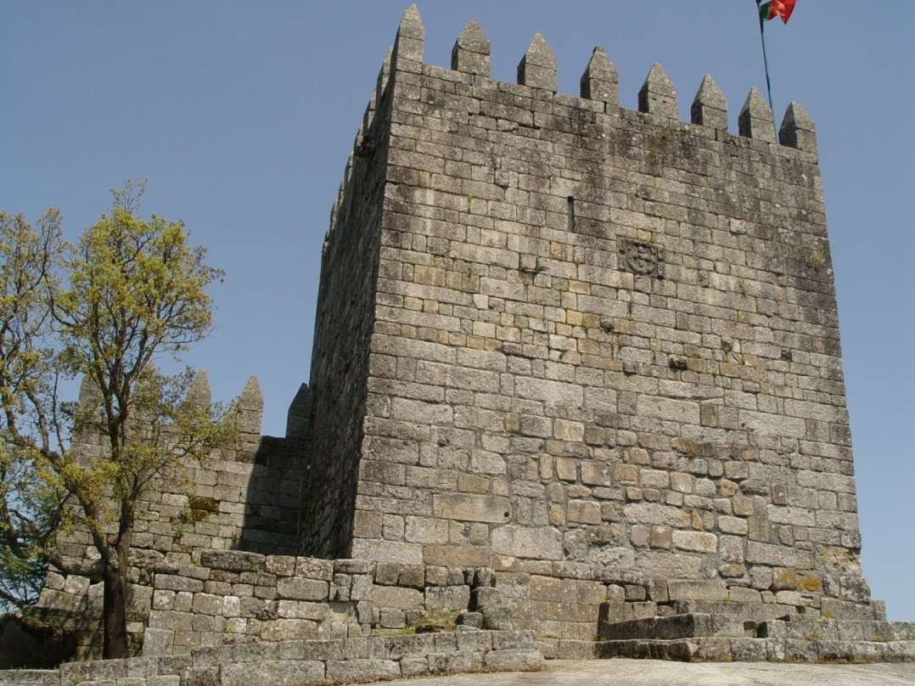
De época próxima do castelo de Guimarães,
contemporâneos do Condado Portucalense, são os castelos de Lanhoso, Lamego, Coimbra ou Montemor-o-Velho.
Castelo de Lanhoso

Slide 6
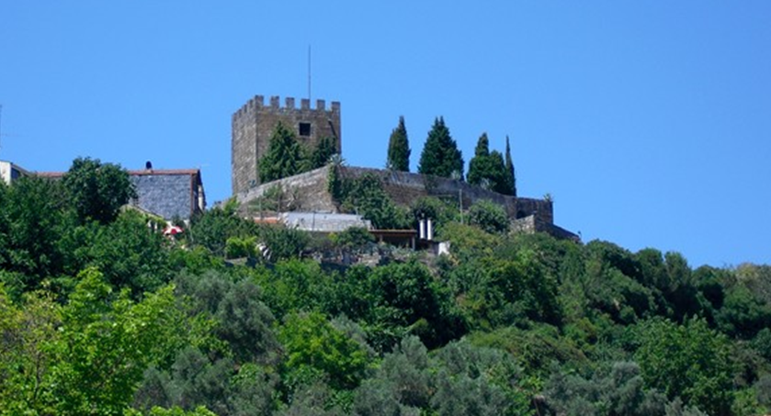
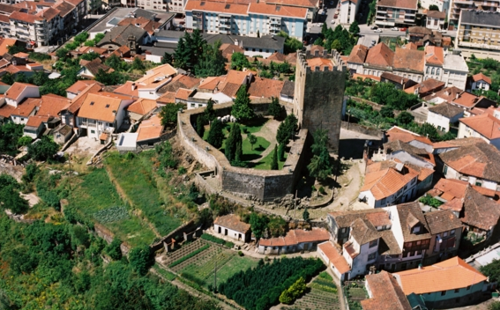
De época próxima do castelo de Guimarães,
contemporâneos do Condado Portucalense, são os castelos de Lanhoso, Lamego, Coimbra ou Montemor-o-Velho.
Castelo de Lamego

Slide 7
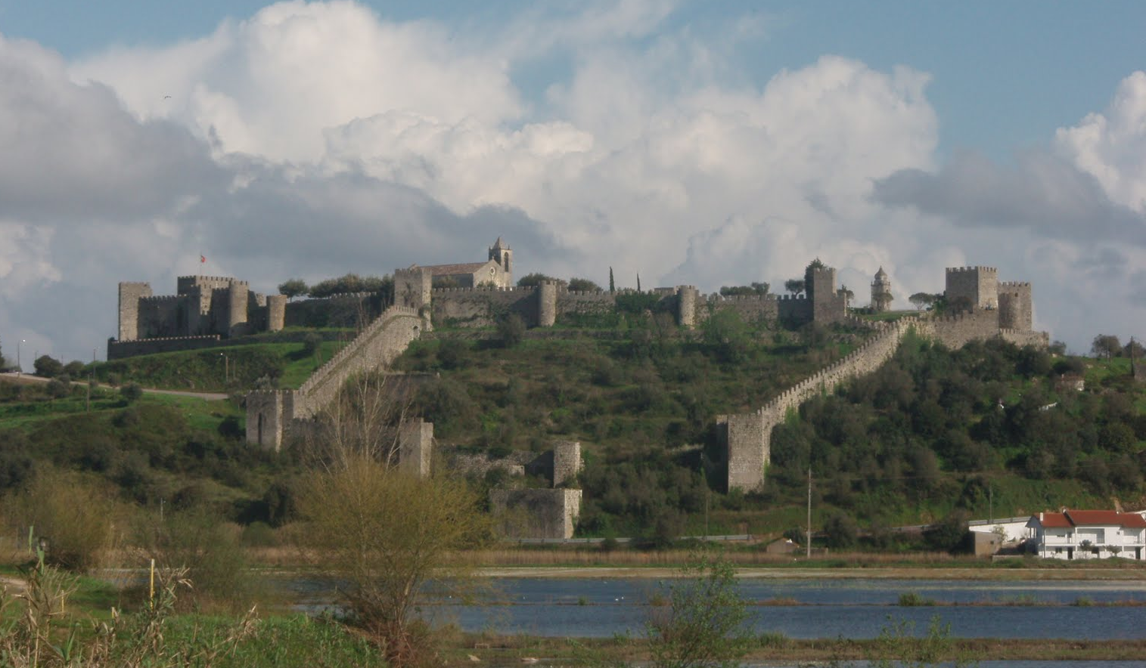
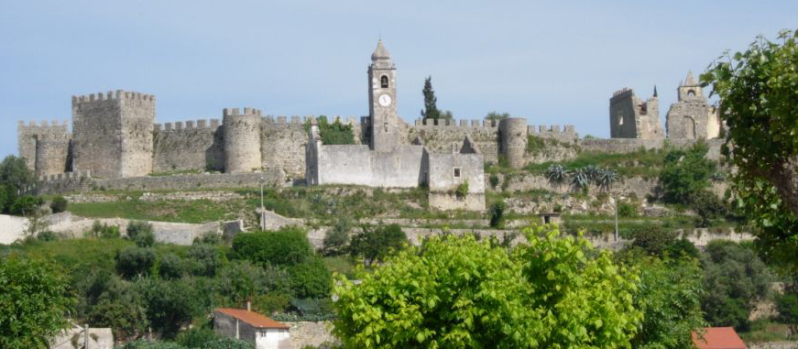
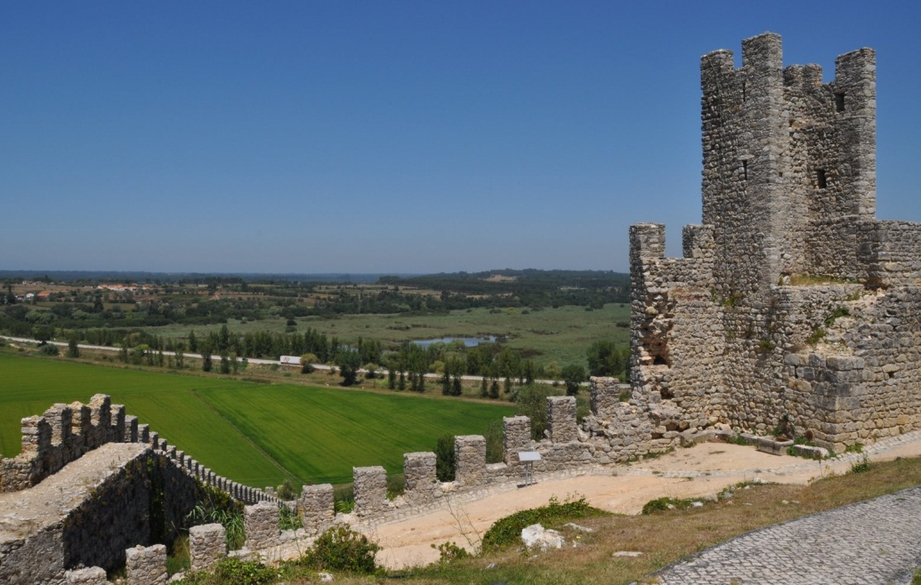
De época próxima do castelo de Guimarães,
contemporâneos do Condado Portucalense, são os castelos de Lanhoso, Lamego, Coimbra ou Montemor-o-Velho.
Castelo de Montemor-o-Velho

Slide 8
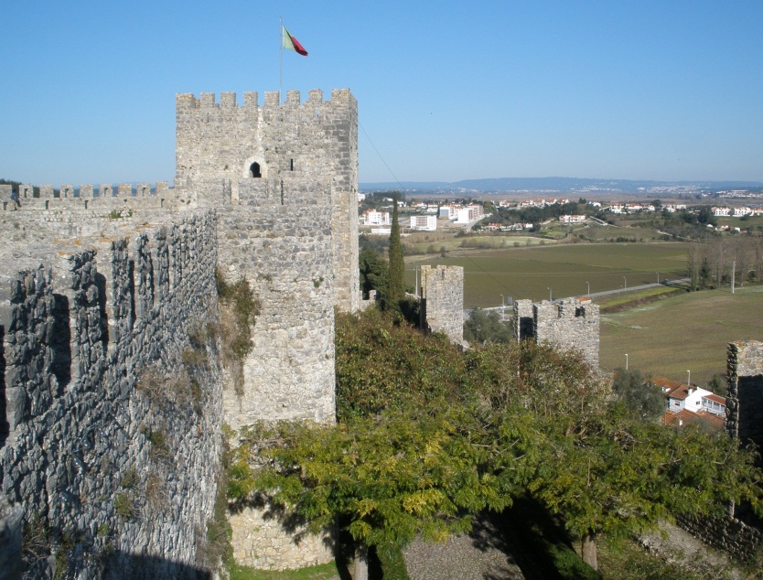
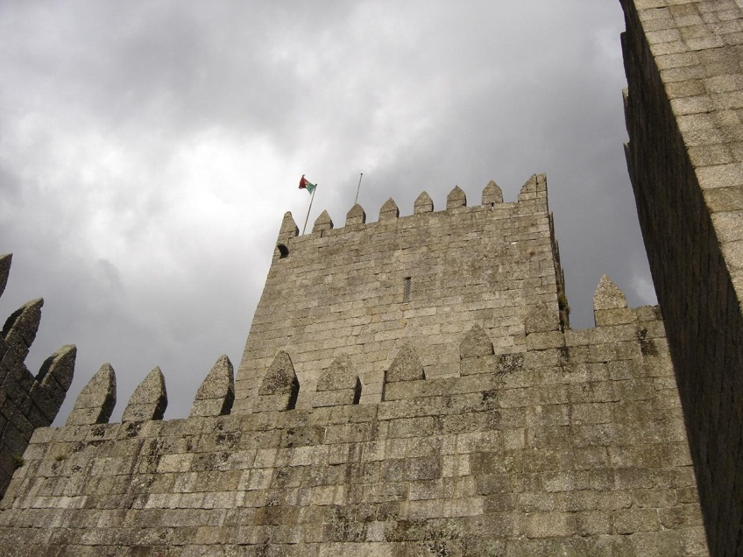
A torre de menagem, que em quase todos estes castelos se ergue acima das muralhas, simbolizava o poder do rei, sendo normalmente aí que residia o seu representante, o alcaide.
Torre de menagem do Castelo de Montemor-o-
-Velho
Torre de menagem do Castelo de Guimarães
Torre de menagem do
Castelo de Lamego

Slide 9
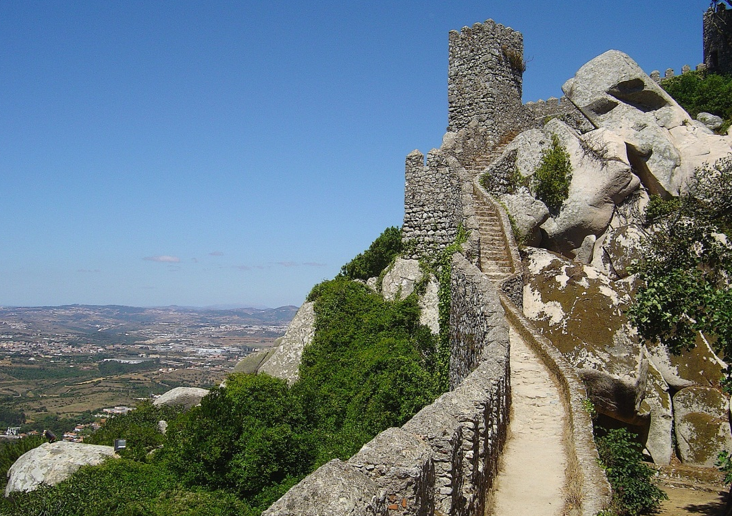
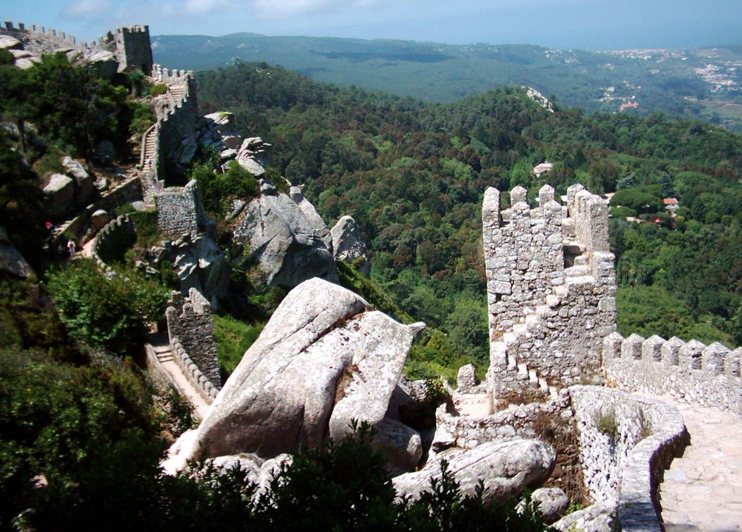
À medida que as expedições régias da Reconquista avançavam para Sul,
foram sendo erguidos novos castelos, aproveitando e acrescentando, por vezes, anteriores construções muçulmanas.
Foi o que aconteceu, por exemplo, com o castelo de Sintra, nos arredores de Lisboa, que, popularmente, continuou a ser designado “Castelo dos Mouros” e cujas muralhas serpenteiam por entre os penhascos graníticos da serra

Slide 10
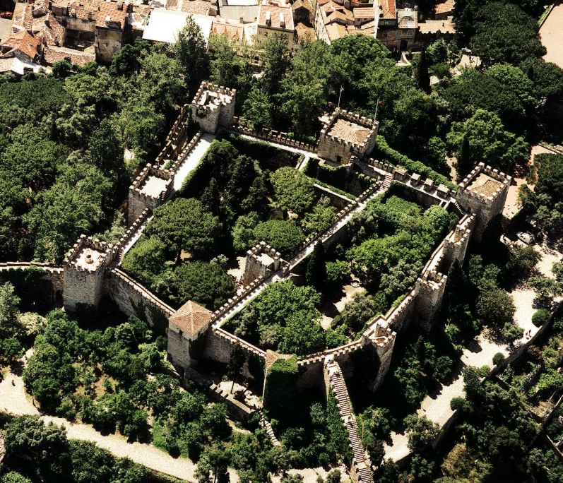
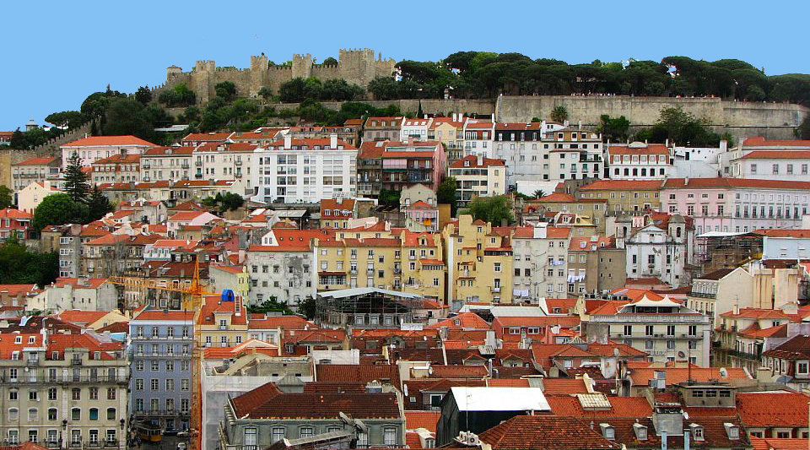
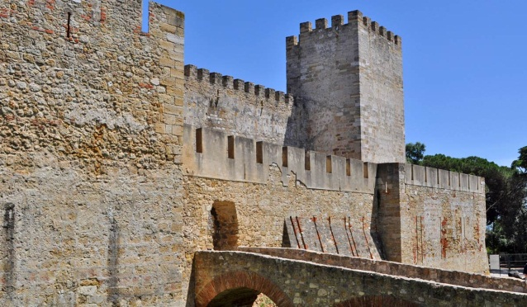
Outros castelos testemunharam as grandes expedições de conquista aos Muçulmanos, nas quais os primeiros monarcas
portugueses participaram diretamente.
É o caso do castelo de Lisboa…

Slide 11
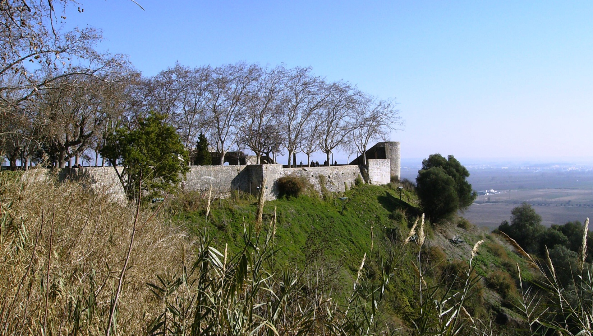
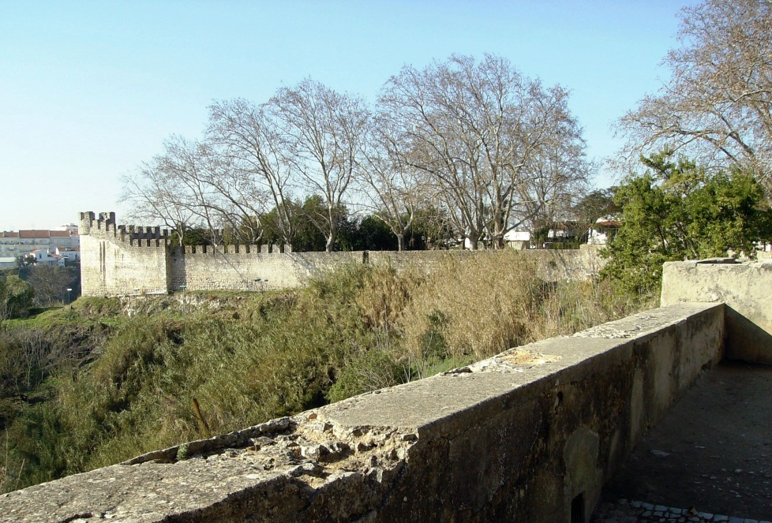
… do castelo de Santarém…

Slide 12
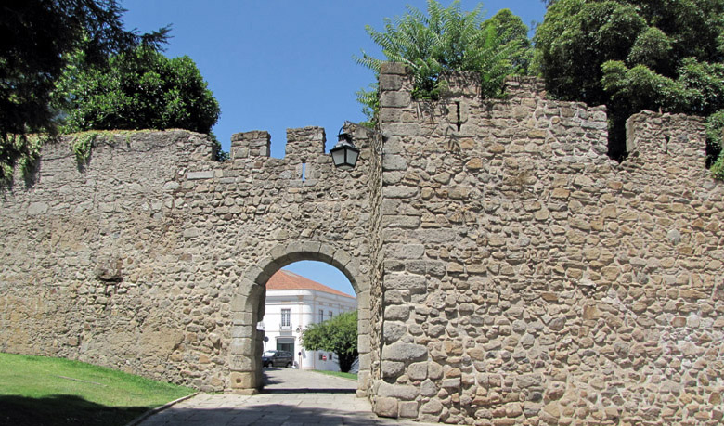
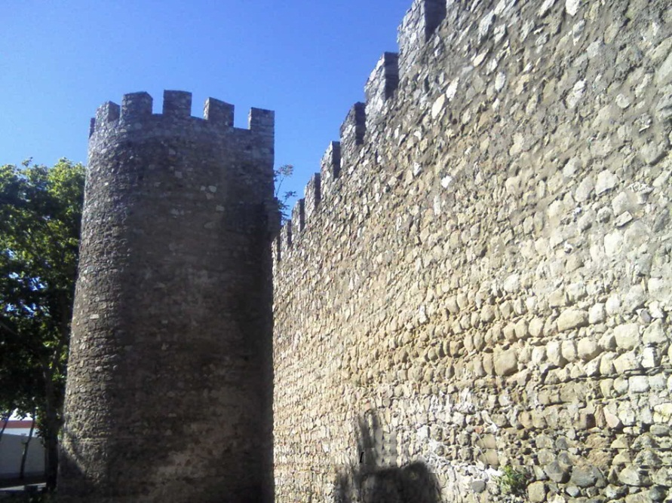
… do castelo de Évora…

Slide 13
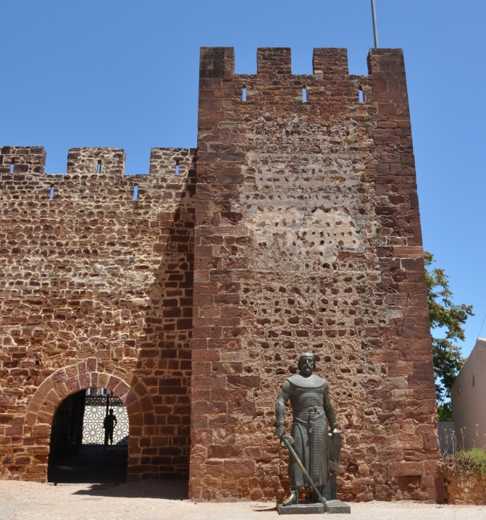
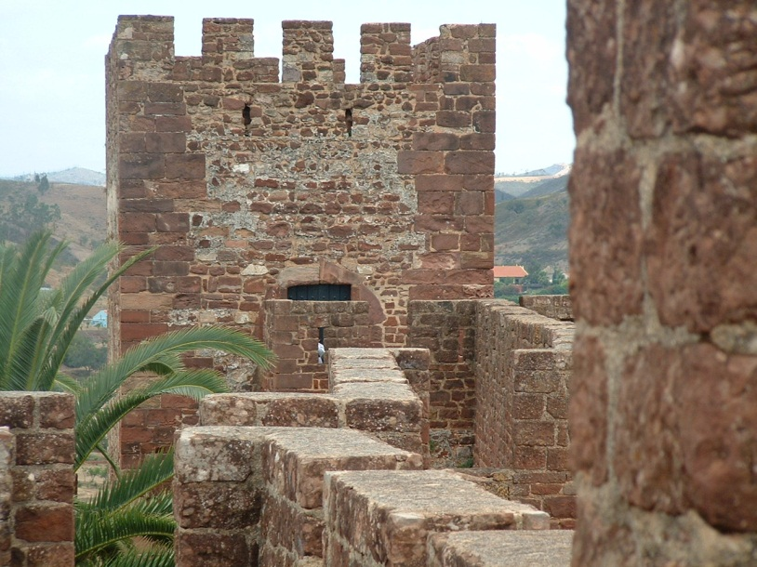
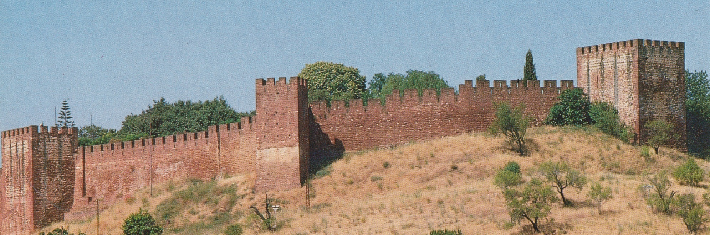
… ou do castelo de Silves, já no limite meridional do território

Slide 14
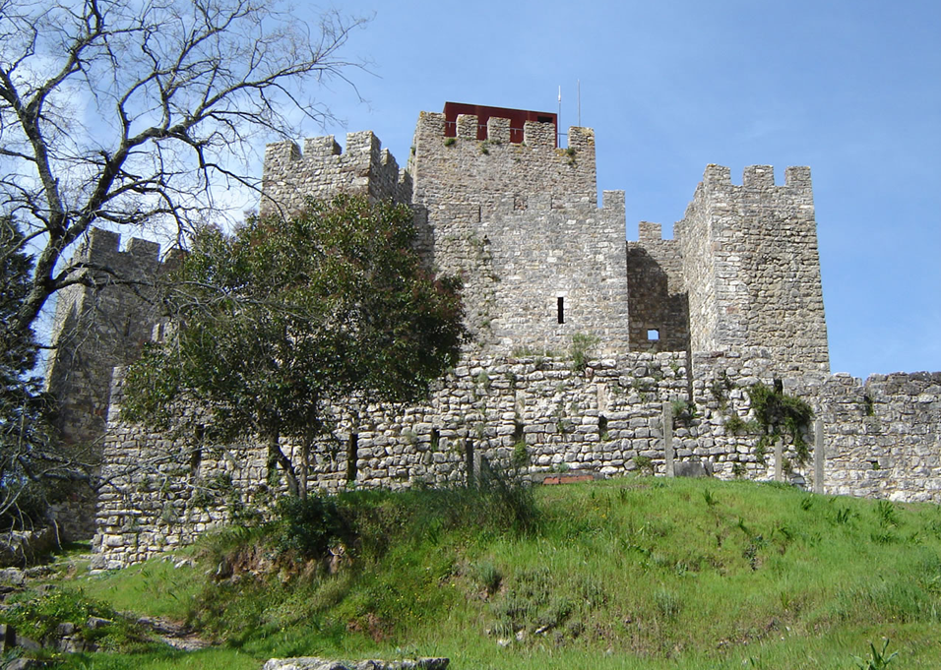
Na fase final da Reconquista, e sobretudo na defesa dos territórios conquistados, tiveram um papel fundamental as Ordens Religiosas Militares. Os seus castelos, distribuídos por lugares estratégicos, eram sentinelas alerta, cortando o caminho a um eventual avanço sobre as grandes cidades.
Castelo de Soure
Castelo de Pombal
Dessa forma, os castelos de Soure e Pombal defendiam Coimbra…

Slide 15
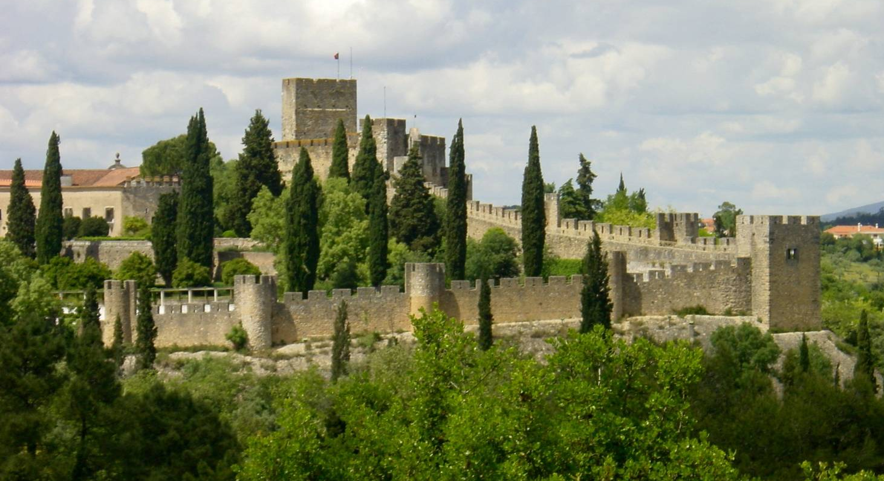
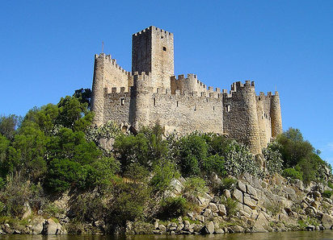
Castelo de Tomar
…os castelos de Tomar, Almourol…
Castelo de Almourol

Slide 16
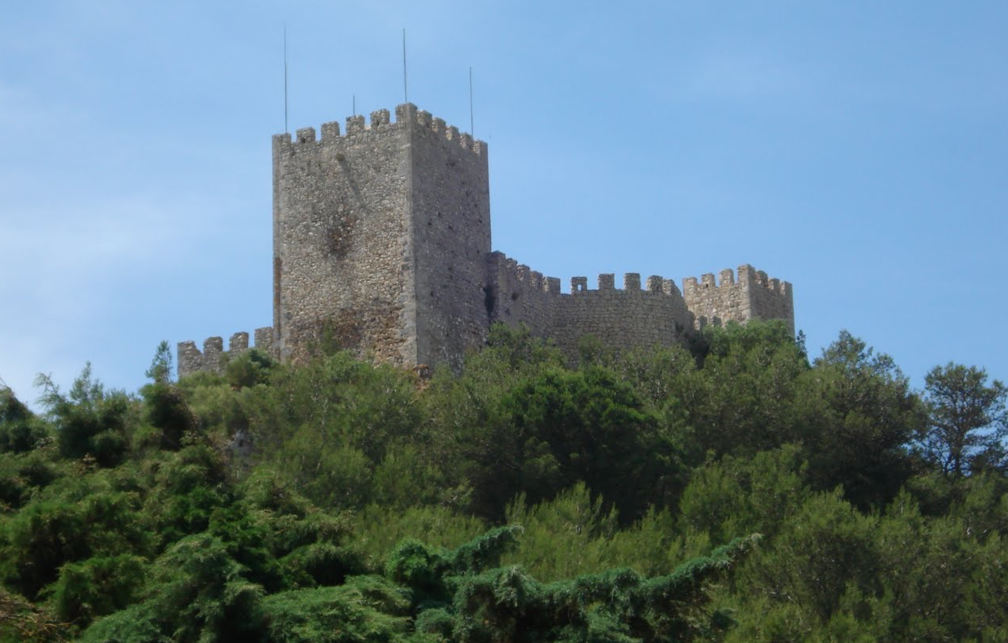
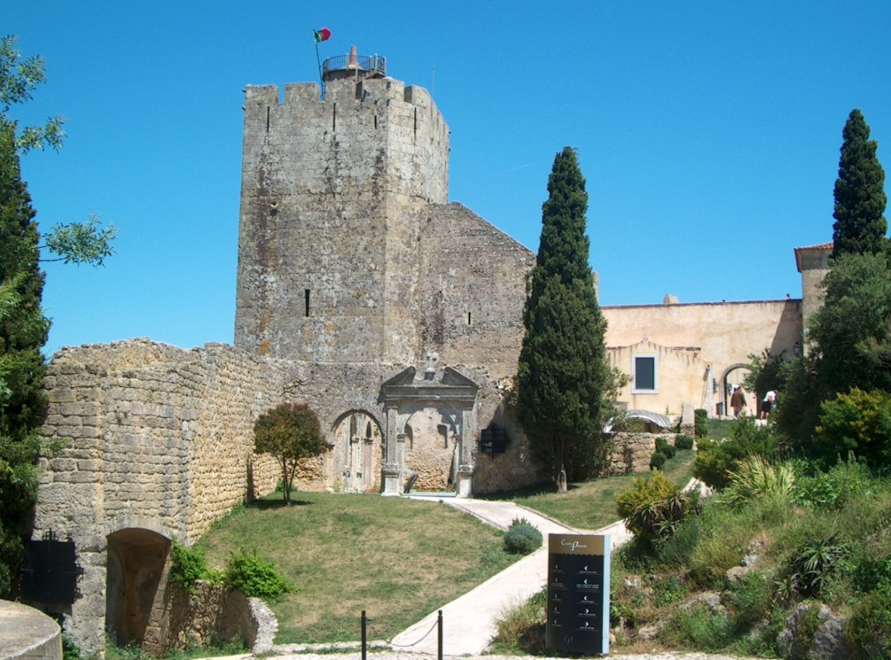
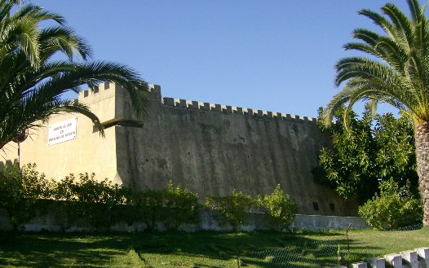
Castelo de Sesimbra
Castelo de Palmela
… Almada,
Palmela
e Sesimbra
eram uma espécie de anel de proteção em volta de Santarém e de Lisboa
Castelo de Almada

Slide 17
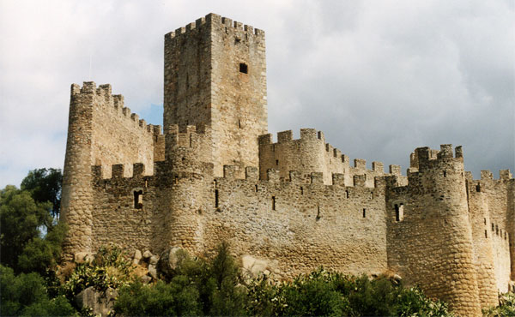
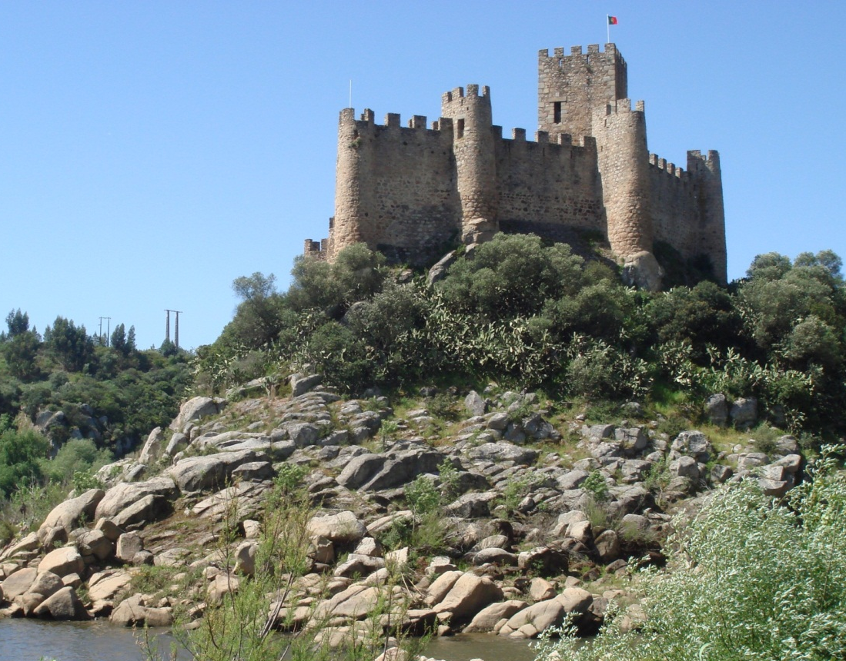
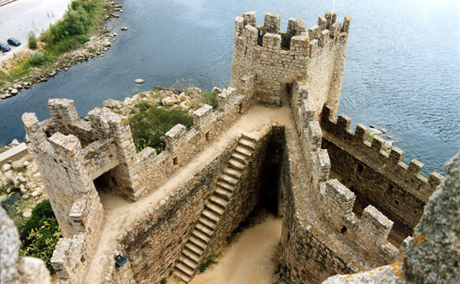
O castelo de Almourol (Vila Nova da Barquinha) ergue-se numa pequena ilha no rio Tejo, num local de grande importância estratégica na época da Reconquista. Mandado construir, ainda no século XII, pela Ordem Militar dos Templários, é um dos mais belos exemplos da arquitetura militar em Portugal.
Castelo de Almourol

Slide 18
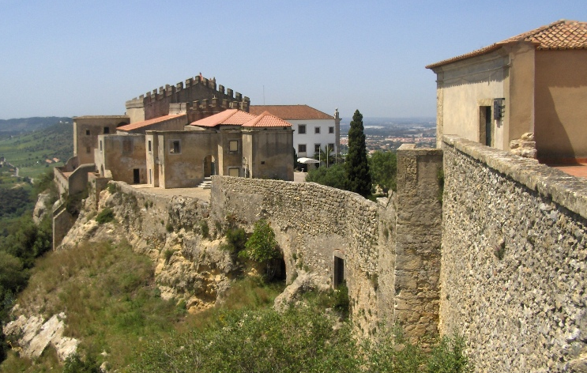
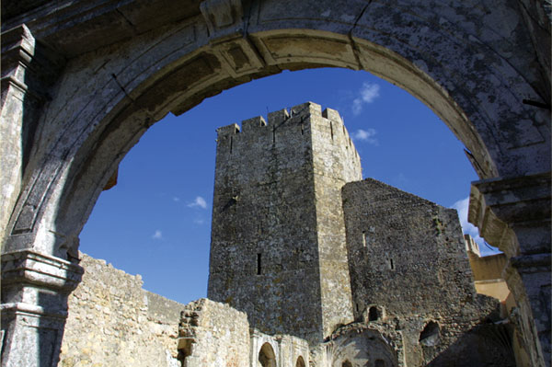
O castelo de Palmela foi inicialmente uma fortaleza muçulmana. Entregue depois à Ordem Militar de Santiago de Espada, que aí estabeleceu a sua sede, é também um monumento de grande elegância e beleza.
Castelo de Palmela

Slide 19
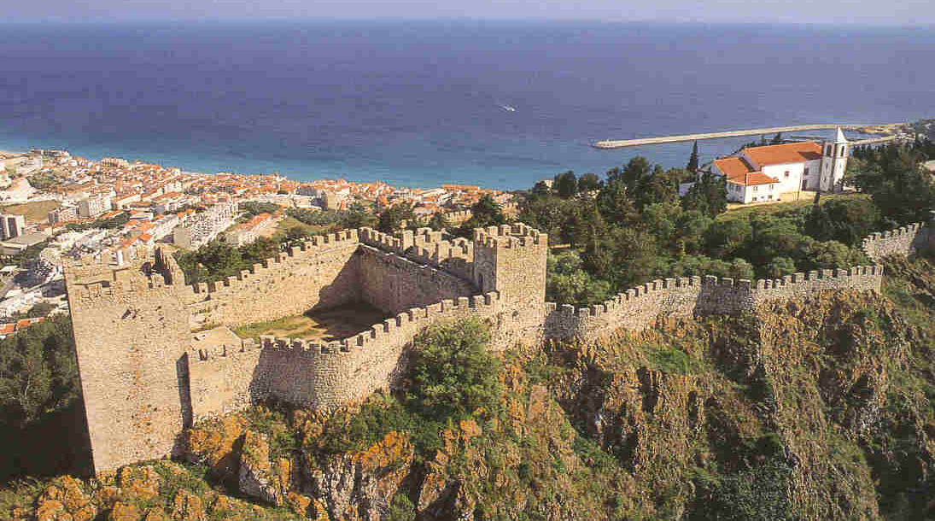
Perdida há muito a sua função militar, os castelos são hoje,
de Norte a Sul do país, um património inestimável que importa preservar pois são marcos da nossa memória nacional, testemunhos vivos do processo de formação de Portugal.
Castelo de Sesimbra

Slide 20
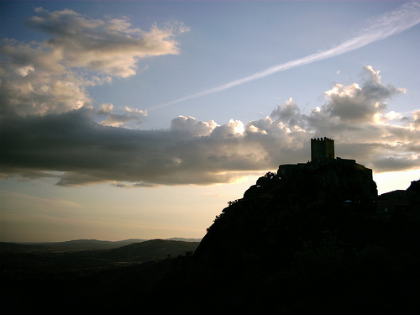
Texto baseado em Castelos de Portugal, José Mattoso, Lisboa, 1988.

